Slide 1
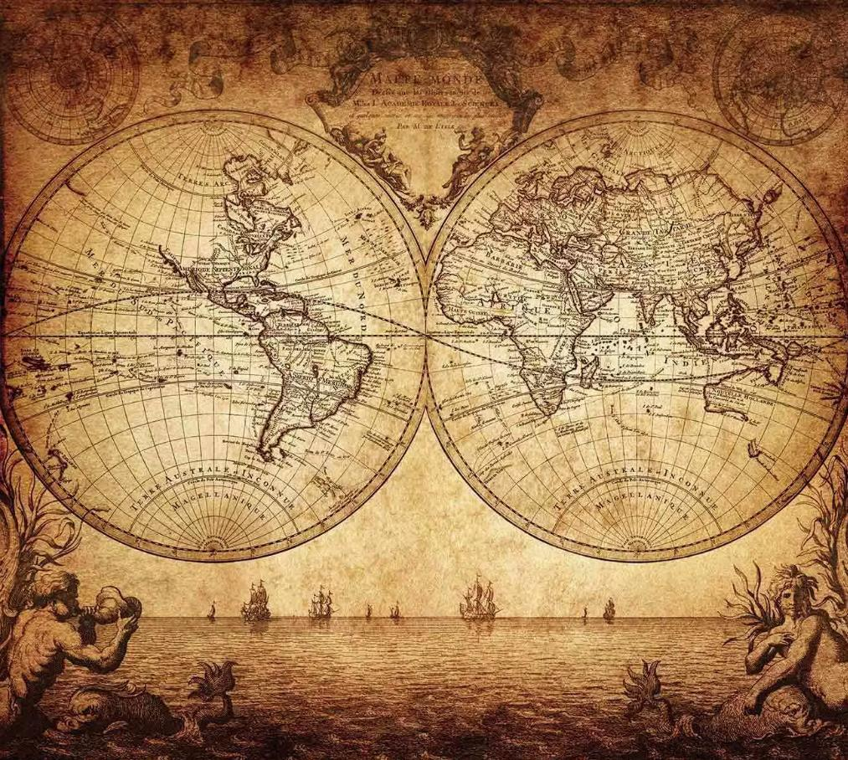
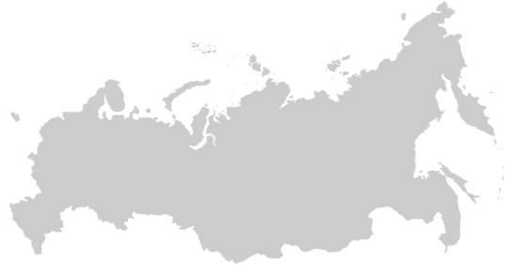

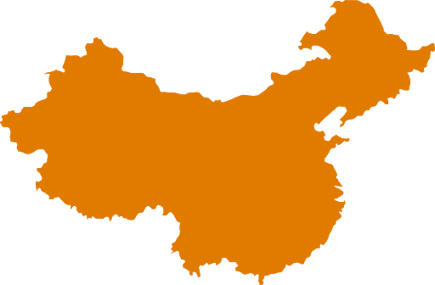

تنافس القوى العظمى: السياق، والتاريخ، واليوم
د. توم لينش
مدير مركز الدراسات الاستراتيجية بالإنابة
وزميل باحث متميز
معهد الدراسات الاستراتيجية، جامعة الدفاع الوطني
STRATEGIC ASSESSMENT 2020
Into a New Era of Great Power Competition
Edited by Thomas F. Lynch III
Institute for National Strategic Studies
National Defense University
مركز الشرق الأدنى وجنوب آسيا- ندوة كبار التنفيذيين (01-22)
15 مارس 2021

Slide 2



إخلاء مسؤولية
التحليلات والاستنتاجات الواردة في هذا العرض نتاج أبحاث وتقييمات الدكتور لينش ولا تمثل بالضرورة سياسات أو وجهات نظر جامعة الدفاع الوطني، أو وزارة الدفاع الأمريكية، أو حكومة الولايات المتحدة.
غير سري

Slide 3
العرض التقديمي لندوة كبار التنفيذيين (01-22) لمركز الشرق الأدنى وجنوب آسيا للدراسات الاستراتيجية
العودة إلى تنافس القوى العظمى: التاريخ، السياق، واليوم
تصور حقبة جديدة من تنافس القوى العظمى
سياق تنافس القوى العظمى (الفصل 1):
المنافسة، والقوى، و"العظمة"
تحول القوى العظمى
التحول النموذجي المستمر
تاريخ تنافس القوى العظمى (الفصل 2):
تنافس القوى العظمى، والتحول، والحرب
فئات/ جوانب تنافس القوى
رؤى من أربعة أزواج من تنافس القوى العظمى منذ عام 1700
الديناميكيات الجيوستراتيجية المعاصرة لتنافس القوى العظمى: العلاقات والاستراتيجيات (الفصل 3 أ و3 ب):
الولايات المتحدة الأمريكية
الصين
روسيا
الطريق قُدمًا في تنافس القوى العظمى وإدارة بايدن
STRATEGIC ASSESSMENT 2020
Into a New Era of Great Power Competition
Edited by Thomas F. Lynch III
Institute for National Strategic Studies
National Defense University
مقدمة
1. تصور حقبة جديدة من تنافس القوى العظمى (1-4)
2. القتال، والابتكار، والتكنولوجيا في عصر جديد من تنافس القوة العظمى (5-8)
3. التفاعلات الجيوستراتيجية في عصر جديد من تنافس القوى العظمى (9-13)
4. التحضير للمنافسة (١٤-١٥)

Slide 4
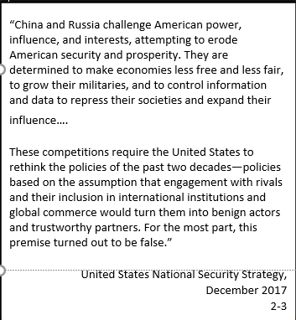

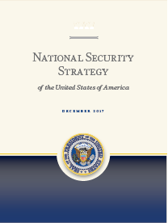

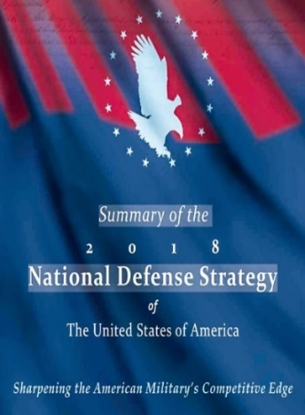
سياق تنافس القوى العظمى: مفاهيم لفهم العصر الجديد لتنافس القوى العظمى (1)
يعاود تنافس القوى العظمى الظهور مع تحول روسيا والصين إلى دولتين متنافستين - تتحديان عقدين من صعود القوة والنفوذ والمصالح الأمريكية.
March 2021
تصور حقبة جديدة من تنافس القوى العظمى

Slide 5
سياق تنافس القوى العظمى: مفاهيم لفهم العصر الجديد لتنافس القوى العظمى (2)
التنافس ليس صراعًا وليس تصادمًا، بل سلسلة متصلة من التفاعلات بين دولة وأخرى:
تتوافق الدول المتعاونة بشكل استثنائي من حيث الأهداف الجيوسياسية ووسائل تحقيقها، وبالتالي تتمكن من متابعة وسائل تحقيقها بانسجام.
الدول المتعاونة لها أهداف متشابهة للغاية واتفاق عام على وسائل تحقيقها.
تدرك الدول المتنافسة أن بعض أهدافها الرئيسية، وليس معظمها، متوافقة وتختلف في الوقت نفسه حول أفضل الوسائل لتحقيق مكاسب متبادلة من أهدافها المتوافقة المتبقية.
تتميز دول المواجهة بأهداف غير متوافقة في جميع الأهداف الرئيسية تقريبًا وتكون في صراع عام حول ما يشكل وسائل مشروعة لتحقيق الأهداف الوطنية.
يحدث الصدام بين الدول عندما يُنظر إلى أهداف الدولة على أنها غير متوافقة، بل وحتى مهددة، لدرجة أن الشكل المهيمن للتفاعل بين دولة وأخرى ينتقل إلى نزاع مسلح.
سلسلة التفاعلات بين الدول الكبرى
تعاون تشارك تنافس مواجهة/ صراع تصادم/ حرب مسلحة
تصور حقبة جديدة من تنافس القوى العظمى

Slide 6
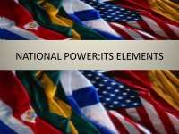
سياق تنافس القوى العظمى: مفاهيم لفهم العصر الجديد لتنافس القوى العظمى (3)
القوة بناء متعدد الأوجه، يصعب قياسه، ويتضمن:
  "القوة الصلبة": الاستخدام القسري للجيش أو الاقتصاد من أجل التأثير باعتباره نتيجة؛
  "القوة الناعمة": التأثير عن طريق الجذب من الاقتصادات الشريكة، الجاذبية الأيديولوجية، التقارب الاجتماعي والثقافي، الحنكة الدبلوماسية، تبادل المعلومات المتبادل.
    تفاعلات تعاونية
    تفاعلات تشاركية
  "القوة الذكية" و"القوة الحادة"
    عبارات عصرية "رائجة"
    قوة بقاء مشكوك فيها
تصور حقبة جديدة من تنافس القوى العظمى

Slide 7
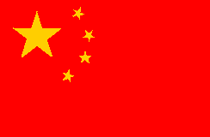
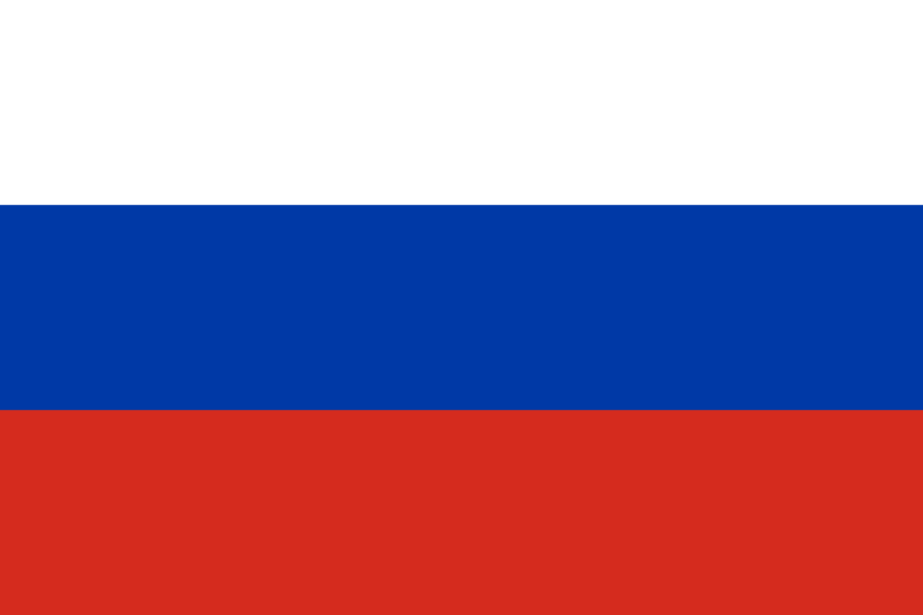

سياق تنافس القوى العظمى: مفاهيم لفهم العصر الجديد لتنافس القوى العظمى (4)
عظمة الدولة بناء ثلاثي:
قدرات غير عادية
تستخدم تلك القدرات لتحقيق مصالح واسعة خارج الجوار المباشر
تعتبرها الدول الأخرى قوة كبيرة
التعريف العملي مأخوذ من توماس جيه فولجي، ريناتو كوربيتا، كيث أ. جرانتK وريان ج. بيرد (نيويورك: بالجريف ماكميلان، 2011)، 1-26. التعريف مشتق من مزيج من العديد من الجهود الكلاسيكية الأخرى لتحديد وضع القوة العظمى، بما فيها المراجع التاريخية التالية: سمول وسنجر (1966)، جاك ليفي (1983)؛ جون ميرشايمر (2001)؛ وبنيامين و. فوردهام، "من يريد أن يكون قوة عظمى؟ شرح توسع طموح السياسة الخارجية، "مجلة أبحاث السلام، المجلد 48، العدد 5، (2011): 587-603.
تصور حقبة جديدة من تنافس القوى العظمى

Slide 8
سياق تنافس القوى العظمى: مفاهيم لفهم العصر الجديد لتنافس القوى العظمى (5)
التحول النموذجي - من التعاون/ التشارك إلى تنافس القوى العظمى:
التواريخ | العصر | أهم السمات
1992-2007 | التعاون خلال الحرب الباردة | تفكك الاتحاد السوفياتي وسعي روسيا للاندماج مع الغرب التعاون الاقتصادي بين الصين والولايات المتحدة، بما في ذلك منظمة التجارة العالمية افتراض الولايات المتحدة/ الغرب بشأن "التقارب" مع المعايير الغربية، متبوعًا ب"الانحرافات" في الشرق الأوسط وجنوب آسيا
2008-2014/15 | تنافس القوى العظمى بحكم الواقع | غزو روسيا جورجيا والاضطرابات المحلية في الصين (2008) الركود الاقتصادي بقيادة الولايات المتحدة والغرب (2008-2009) "الثورات الملونة" (2011) غزو روسيا لشبه جزيرة القرم/ أوكرانيا واستجابة الولايات المتحدة/ الغرب (2014) جزر بحر الصين الشرقي والتجسس الإلكتروني ورد الولايات المتحدة (2014-2015)
2017-اليوم | تنافس القوى العظمى المعترف به رسميًا | استراتيجية الأمن القومي الأمريكية (2017) استراتيجية الدفاع الوطني الأمريكية (2018) الحرب التجارية بين الولايات المتحدة والصين (2018 - اليوم)
في التسعينيات والعقد الأول من القرن الحادي والعشرين، اعتقد القادة الأمريكيون أن روسيا والصين كانتا تتقاربان مع الغرب بشأن المسائل الأساسية المتعلقة بالنظام العالمي. ستعمل البلدان معًا على مواجهة التحديات المشتركة بينما ستكون المنافسات الجيوسياسية القديمة أقل أهمية. انتهى "عصر التقارب" لأن القادة الروس والصينيين خلصوا إلى أنه إذا نجح النظام الليبرالي عالميًا، فسيشكل تهديدًا وجوديًا لأنظمته ".
توماس جيه رايت، العودة إلى التنافس بين القوى العظمى كانت حتمية، زا أتلانتك، 12 سبتمبر 2018 https://www.brookings.edu/opinions/the-return-to-great-
power-rivalry-was-inevitable/
تصور حقبة جديدة من تنافس القوى العظمى

Slide 9
سياق تنافس القوى العظمى: مفاهيم لفهم العصر الجديد لتنافس القوى العظمى (6)
إن تشكيل القوة في النظام الدولي آخذ في التغير، وهذا هو بالضبط سبب شعور القوى العائدة مثل روسيا والصين بأنها مخولة لتحدي التفوق الأمريكي. لا تقبل الولايات المتحدة وخصومها من القوى العظمى مجموعة مشتركة من القواعد العالمية. تتحدى موسكو وبكين المعايير التي تفضلها واشنطن، ... بعد أكثر من 70 عامًا من حرب القوى العظمى الأخيرة، لا يبدو أن هناك أي تهديد يُنظر إليه بشكل عام قويًا بما يكفي للتغلب على هذه العوامل الأخرى وإجبار التعاون المستمر ".
مايكل مازار وهال براندس، "فهم التنافس بين القوى العظمى في القرن الحادي والعشرين،"
الحرب على الصخور، 12 أبريل 2017 ،
https://warontherocks.com/2017/04/navigating-great-power-rivalry-in-the-21st-century/
إن التحرك المستمر نحو إطار عمل تنافسي مهيمن بين أقوى ثلاث دول في العصر الجديد لتنافس القوى العظمى يدمج بالضرورة عناصر الصراع والمواجهة في المنافسة والمزيد من الاستعدادات للصراع أكثر مما شهدناه في تاريخنا الحديث من التعاون والمشاركة المهيمنة.
تحوُّل القوى العظمى انتقال مستويات القوة بين الدول الكبرى؛ ويرتبط بمستويات عالية من الصراع والاشتباك عندما تكون القوة الصاعدة غير راضية عن الوضع الراهن.
تصور حقبة جديدة من تنافس القوى العظمى

Slide 10

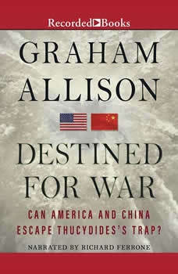

تاريخ تنافس القوى العظمى: العصور السابقة لتنافس القوى العظمى وتحولها (1)
"إن تاريخ العلاقات بين القوى العظمى قصة من التنافس المستمر والحرب المتكررة، تتخللها فترات سلام عرضية، وعادة ما تكون قصيرة ... في غياب قوة أعلى [عالمية]، تكون الدول دائمًا، إلى حد ما، غير آمنة ... قد يؤدي عدم الثقة والتعزيزات العسكرية والمناورات الدبلوماسية ... في بعض الأحيان إلى فترات من التوازن الديناميكي والاستقرار الهش ... ومع ذلك، تنهار دائمًا في نهاية المطاف، ما يقود إلى حروب كبرى".
آرون إل. فريدبرج، مسابقة من أجل التفوق (نيويورك: دبليو دبليو نورتون وشركاه، 2011) 38-39
على مدى السنوات الخمسمائة الماضية، هيمنت المنافسة على التفاعلات بين الدول العظمى في النظام الدولي، مع تواجد التعاون والصراع معًا. كان التعاون الخالص (السلام والاستقرار غير المقيد) والصراع العنيف (الحرب) بينهما من أندر أشكال التفاعل.
في القرون الخمسة الماضية، حدثت تحولات القوة العظمى على مدى عقود وليس سنوات. ثلاثة أرباع ( ¾) من هذه التحولات توجت - أو ظهرت خلال - فترة مدمرة من الصدام العنيف (الحرب).
لم تكن الحرب المباشرة بين القوى العظمى في أوقات التحول النسبي للقوة أمرًا حتميًا. قد توجه القوى العظمى أو تنفق أسوأ عداء لها في واحدة من فئات المنافسة غير العسكرية العديدة الأخرى.
تصور حقبة جديدة من تنافس القوى العظمى

Slide 11


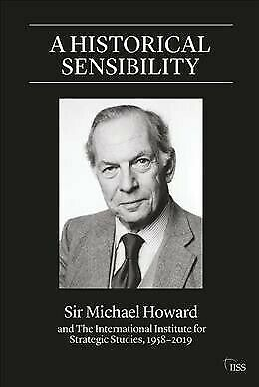
تاريخ تنافس القوى العظمى: العصور السابقة لتنافس القوى العظمى وتحولها (2)
الشكل 2.1: أطر التفكير في فئات/ أبعاد المنافسة
 | هوارد (1974) | فريدبيرج (1988) | كينيدي (1987) | سياسة الدفاع الاستراتيجية الأمريكية (2018)
اجتماعي وثقافي | X
عسكري |  | X | X | X
سياسي ودبلوماسي |  |  |  | X
علمي وتكنولوجي | X |  | X | X
لوجستي | X
إيديولوجي |  | X
اقتصادي | X | X | X | X
تمويلي |  | X
معلوماتي |  |  |  | X
الجانب/ الفئة التنافسية
سياسية ودبلوماسية
إيديولوجية
معلوماتية
عسكرية
اقتصادية
خمس فئات تنافسية رئيسية بين القوى العظمى:
تصور حقبة جديدة من تنافس القوى العظمى

Slide 12
تاريخ تنافس القوى العظمى: العصور السابقة لتنافس القوى العظمى وتحولها (3)
الجانب/ الفئة التنافسية
سياسية ودبلوماسية
إيديولوجية
معلوماتية
عسكرية
اقتصادية
الشكل 2.2: إطار عمل لتقييم جوانب / فئات المنافسة
الجانب/ الفئة التنافسية | العناصر التنافسية الرئيسية
سياسية ودبلوماسية | مستويات النفوذ في المؤسسات متعددة الأطراف، والمناصب الرئيسية التي تسيطر على المؤسسات متعددة الأطراف، وعدد التحالفات السياسية وقوتها.
إيديولوجية | جاذبية القيم والنظم السياسية.
معلوماتية | طريقة ودرجة الاتصالات عبر الوطنية - مفتوحة وشفافة مقابل مغلقة ومقيدة. مدى تشويه سمعة "الآخر" في الاتصالات الجماهيرية.
عسكرية | الحجم، والوضع، والميزة التكنولوجية للقوات المسلحة. تماسك وقدرة التحالفات العسكرية.
اقتصادية | الحجم والاتساع التكنولوجي والتنوع وقاعدة موارد الاقتصاد الوطني. بيئة الابتكار للاقتصاد الوطني، بما فيها وصوله إلى رأس المال المالي وإدارته.
تصور حقبة جديدة من تنافس القوى العظمى

Slide 13
تاريخ تنافس القوى العظمى: العصور السابقة لتنافس القوى العظمى وتحولها (4)
الجانب/ الفئة التنافسية
سياسية ودبلوماسية
إيديولوجية
معلوماتية
عسكرية
اقتصادية
توفر أربع حالات ثنائية خلال فترات أوسع من تنافس القوى العظمى رؤى معاصرة.
اخترنا هذه الحالات للأسباب التالية:
كلها خلال الأنظمة العالمية متعددة الأقطاب
كلها عندما كانت القوة العظمى الصاعدة قلقة من تراجع القوة النسبي
كلها في فترات التقنيات الفارقة الناشئة التي تقود تحول النموذج الاقتصادي
ثلاثة من أربعة (75٪) انتهت بحرب قوى عظمى - وهي نسبة تتفق مع دراسات كبيرة متعددة
قورنت ديناميكيات تنافسية رئيسية داخل كل زوج تنافسي عبر خمسة جوانب / فئات تنافسية
فرنسا / المملكة المتحدة (القرنان الثامن عشر والتاسع عشر) | المملكة المتحدة / ألمانيا (القرنين التاسع عشر والعشرين) | الولايات المتحدة / المملكة المتحدة (القرنين التاسع عشر والعشرين) | الولايات المتحدة / اليابان (أوائل القرن العشرين)
تصور حقبة جديدة من تنافس القوى العظمى

Slide 14
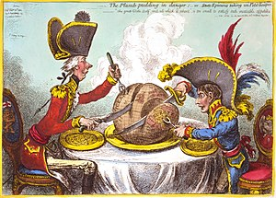
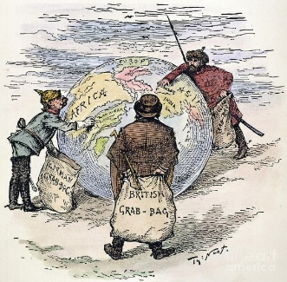
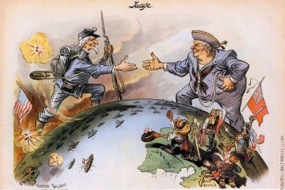
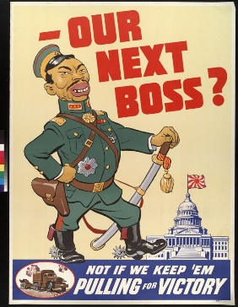
تاريخ تنافس القوى العظمى: العصور السابقة لتنافس القوى العظمى وتحولها (5)
 | فرنسا / المملكة المتحدة (القرنان الثامن عشر والتاسع عشر) | المملكة المتحدة / ألمانيا (القرنين التاسع عشر والعشرين) | الولايات المتحدة / المملكة المتحدة (القرنين التاسع عشر والعشرين) | الولايات المتحدة / اليابان (أوائل القرن العشرين)
سياسية ودبلوماسية | تحدى صعود المملكة المتحدة | التنافس على المستعمرات العالمية؛ فيما بعد هيمنة ألمانيا القارية | تحدى تفوق مستعمرات المملكة المتحدة العالمية وهيمنة المملكة المتحدة على غرب المحيط الأطلسي | هيمنة الولايات المتحدة على آسيا والمحيط الهادئ، قواعد للصين
إيديولوجية | الأرستقراطية مقابل الحكم الشعبوي الكاريزمي | قضايا هيبة عرقية محدودة؛ في وقت لاحق تصادم حول حقوق الإنسان والحريات | توترات عرقية محدودة للغاية، باقية فقط مع الأمريكيين الأيرلنديين | الديمقراطية الليبرالية مقابل الحكم الإلهي والتبشيرية
معلوماتية | التبادل بين النخب مقابل تمكين المشاعر الشعبية؛ الصور الشائعة السلبية | القومية التي تغذيها الصحافة/ كراهية الأجانب؛ في وقت لاحق صراع حول الدعاية التي تسيطر عليها الدولة وقيود التعبير | محدودة ومرتبطة بالمخاوف الاقتصادية؛ صحافة شعبية متبادلة مواتية | الاتصالات الفردية المفتوحة مقابل المعلومات الهرمية؛ الصحافة المعادية للأجانب في نهاية المطاف
اقتصادية (عوامل العلوم والتكنولوجيا) | الهيمنة التجارية عبر أوروبا (مستوى التصنيع) | خطوط الاتصال والتفضيلات الاستعمارية (الصناعات التحويلية الكيميائية والصناعية) | النظام التجاري الاستعماري البريطاني مقابل تفضيلات التجارة الأمريكية؛ (ابتكار التصنيع بشكل رئيسي في الطيف الكهرومغناطيسي) | "سياسة الباب المفتوح" مقابل مجال الازدهار المشترك (الوصول إلى المعادن والمنتجات النفطية والمطاط)
عسكرية | البحرية الملكية مقابل المجندين الفرنسيين، الجيش القائم | سباق التسلح البحري | تقتصر على التكافؤ البحري | التفوق البحري (طيران ناشئ)
تصور حقبة جديدة من تنافس القوى العظمى

Slide 15
رؤى من العصور السابقة لتنافس القوى العظمى وتحولها
فرنسا / المملكة المتحدة (القرنان الثامن عشر والتاسع عشر) | المملكة المتحدة / ألمانيا (القرنين التاسع عشر والعشرين) | الولايات المتحدة / المملكة المتحدة (القرنين التاسع عشر والعشرين) | الولايات المتحدة / اليابان (أوائل القرن العشرين)
الجانب/ الفئة التنافسية
سياسية ودبلوماسية
إيديولوجية
معلوماتية
عسكرية
اقتصادية
سبع رؤى رئيسية من تحليل تاريخي مختار:
يتحدى تحول القوى العظمى الدول الصاعدة بمعضلة كيفية تأكيد مكاسب قوتها النسبية دون إثارة صدام مباشر مع الدولة (الدول) المهيمنة. يواجه التحول أيضًا الدولة المهيمنة، ولكن المتراجعة نسبيًا، بخيار مزعج لكيفية استيعاب منافسها (منافسيها) الصاعدين بطريقة تتجنب كل من الصدام العسكري المدمر والتغيير غير المقبول في وضعها الراهن المفضل.
حددت محاذاة المطالب المتضاربة أو المظالم عبر المجالات الخمسة الرئيسية للمنافسة بين الدول الشروط ظروف حرب القوى العظمى
المؤشر الأكثر موثوقية لوقت اندلاع صراع قوى عظمى مباشر (حرب) هو عندما يدرك أحد الطرفين أو كلاهما حدوث تحول في التوافق النسبي للقوة الاقتصادية والعسكرية التي يُنظر إليها على أنها غير قابلة للتغيير ولا يمكن الدفاع عنها.
من المؤشرات المتأخرة ولكن الموثوقة للاقتراب من حرب القوى العظمى تبادل المعلومات اللاذعة التي تشوه سمعة الشعب المنافس.
سوء فهم القوة النسبية أمر مهم في الانحراف من المنافسة إلى الاشتباك المسلح؛ قد تؤخر البيروقراطيات المحلية وجماعات المصالح التكيف المناسب لتحولات السلطة حتى عندما تفهمها الحكومات بشكل صحيح
يزيد التغيير التكنولوجي الديناميكي أخطار المبالغة في تقدير الدولة/ التقليل من تقديرها للقوة القتالية من الابتكارات الجديدة - تشجيع الانجراف غير الحكيم نحو الصدام / الحرب
تعتبر القيادة السياسية غير العادية مهمة خلال فترات التنافس الشديد بين القوى العظمى وانتقال السلطة - غالبًا ما تكون إدارة العوامل المحلية مثل إدارة العوامل الدولية (أو أكثر) صعوبة منها.
"الغاية / الهدف الاستراتيجي:
كيف نحول دون أن يتحول تنافس القوى العظمى إلى حرب قوى عظمى؟؟؟"
القوة العسكرية الأمريكية
التركيز على القوة الاقتصادية الأمريكية والقيم
الحلفاء القريبين
تصور حقبة جديدة من تنافس القوى العظمى

Slide 16


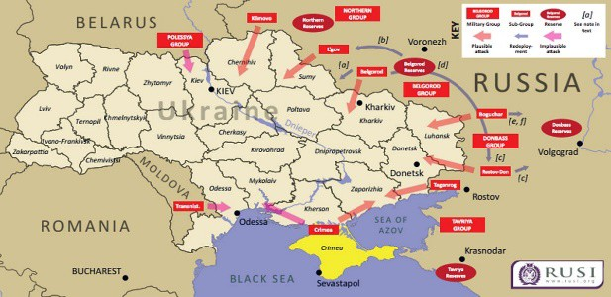
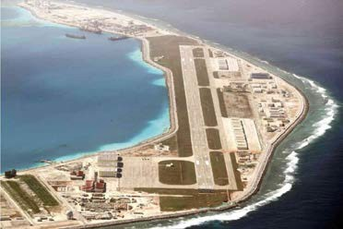
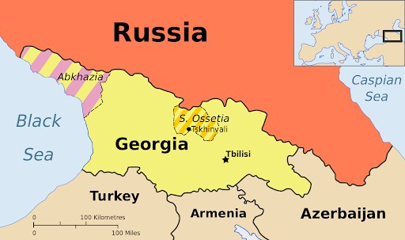
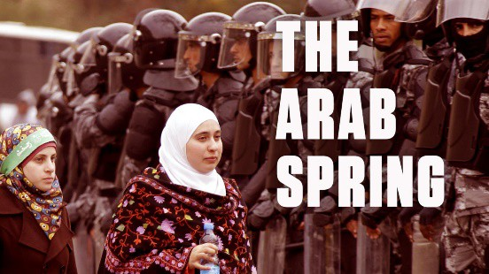
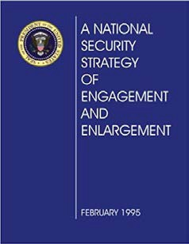
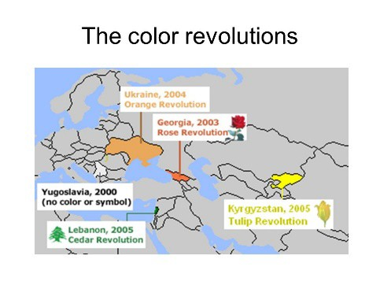
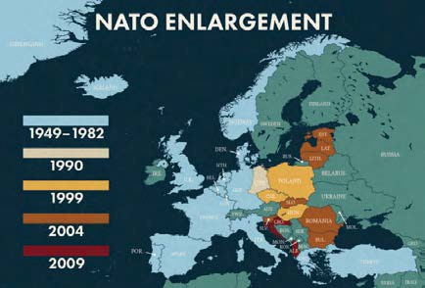
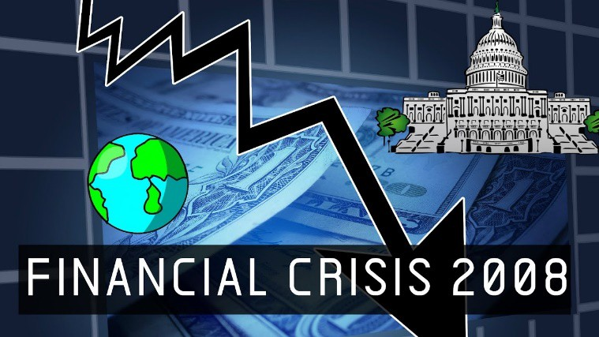
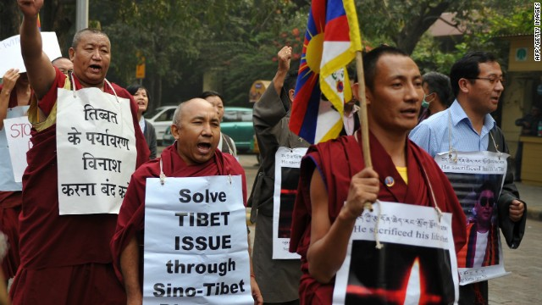
الطريق إلى تنافس القوى العظمى- الروايات والأحداث الرئيسية (1)
التحول النموذجي إلى تنافس القوى العظمى
التواريخ | العصر | أهم السمات
1992-2007 | التعاون خلال الحرب الباردة | تفكك الاتحاد السوفياتي وسعي روسيا للاندماج مع الغرب التعاون الاقتصادي بين الصين والولايات المتحدة، بما في ذلك منظمة التجارة العالمية افتراض الولايات المتحدة/ الغرب بشأن "التقارب" مع المعايير الغربية، متبوعًا ب"الانحرافات" في الشرق الأوسط وجنوب آسيا
2008-2014/15 | تنافس القوى العظمى بحكم الواقع | غزو روسيا جورجيا والاضطرابات المحلية في الصين (2008) الركود الاقتصادي بقيادة الولايات المتحدة والغرب (2008-2009) "الثورات الملونة" (2011) غزو روسيا لشبه جزيرة القرم/ أوكرانيا واستجابة الولايات المتحدة/ الغرب (2014) جزر بحر الصين الشرقي والتجسس الإلكتروني ورد الولايات المتحدة (2014-2015)
2017-اليوم | تنافس القوى العظمى المعترف به رسميًا | استراتيجية الأمن القومي الأمريكية (2017) استراتيجية الدفاع الوطني الأمريكية (2018) الحرب التجارية بين الولايات المتحدة والصين (2018 - اليوم)

Slide 17


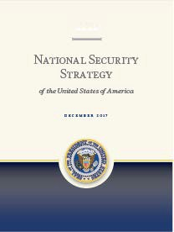
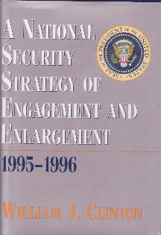
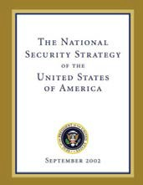
الطريق إلى تنافس القوى العظمى- الروايات والأحداث الرئيسية (1)
التحول النموذجي إلى تنافس القوى العظمى:
التواريخ | العصر | أهم السمات
1992-2007 | التعاون خلال الحرب الباردة | تفكك الاتحاد السوفياتي وسعي روسيا للاندماج مع الغرب التعاون الاقتصادي بين الصين والولايات المتحدة، بما في ذلك منظمة التجارة العالمية افتراض الولايات المتحدة/ الغرب بشأن "التقارب" مع المعايير الغربية، متبوعًا ب"الانحرافات" في الشرق الأوسط وجنوب آسيا
2008-2014/15 | تنافس القوى العظمى بحكم الواقع | غزو روسيا جورجيا والاضطرابات المحلية في الصين (2008) الركود الاقتصادي بقيادة الولايات المتحدة والغرب (2008-2009) "الثورات الملونة" (2011) غزو روسيا لشبه جزيرة القرم/ أوكرانيا واستجابة الولايات المتحدة/ الغرب (2014) جزر بحر الصين الشرقي والتجسس الإلكتروني ورد الولايات المتحدة (2014-2015)
2017-اليوم | تنافس القوى العظمى المعترف به رسميًا | استراتيجية الأمن القومي الأمريكية (2017) استراتيجية الدفاع الوطني الأمريكية (2018) الحرب التجارية بين الولايات المتحدة والصين (2018 - اليوم)
في التسعينيات والعقد الأول من القرن الحادي والعشرين، اعتقد القادة الأمريكيون أن روسيا والصين كانتا تتقاربان مع الغرب بشأن المسائل الأساسية المتعلقة بالنظام العالمي. ستعمل البلدان معًا على مواجهة التحديات المشتركة بينما ستكون المنافسات الجيوسياسية القديمة أقل أهمية. انتهى "عصر التقارب" لأن القادة الروس والصينيين خلصوا إلى أنه إذا نجح النظام الليبرالي عالميًا، فسيشكل تهديدًا وجوديًا لأنظمته ".
توماس جيه رايت، العودة إلى التنافس بين القوى العظمى كانت حتمية، زا أتلانتك، 12 سبتمبر 2018 https://www.brookings.edu/opinions/the-return-to-great-
power-rivalry-was-inevitable/
الرواية الأمريكية:
  "نهاية التاريخ" و(بحق) القوة المهيمنة = المشاركة / التوسيع.
  التقارب "لا مفر منه". ولكن بعد ذلك، لم يكن… ..
الرواية الصينية:
  من عام 1978 - التصميم على التحول الاقتصادي، وليس إنهاء سيطرة الحزب الشيوعي الصيني؛ النموذج الاقتصادي البديل "للشركة المملوكة للدولة" في الصين (بعد عام 2008).
  "فترة الفرصة الاستراتيجية" - بناء القوة، ومقاومة "التخريب الأيديولوجي" الخارجي. الاستياء المتزايد من "القيود" والمطالب الأمريكية/ الغربية.
الرواية الروسية:
  منذ جهود عام 1990 "للاستيعاب" في النظام الأمريكي / الغربي إلى استياء "روسيا بوتين" من إنكار الولايات المتحدة لوضع "القوة العظمى" الشرعي لموسكو.
  إظهار النظام العالمي الذي قادته الولايات المتحدة في فترة ما بعد الحرب الباردة باعتباره نظامًا غير عادل بشكل أساسي ولا يمكن الدفاع عنه.

Slide 18



استراتيجيات ومسارات القوى العظمى:
روسيا (1)
قدرات غير عادية
تستخدم تلك القدرات لتحقيق مصالح واسعة خارج الجوار المباشر
تعتبرها الدول الأخرى قوة كبيرة
استراتيجية للمقاومة التفاعلية لقيادة الولايات المتحدة على الصعيد الدولي، والتأكيد الاستباقي على الحق في الهيمنة الإمبراطورية التاريخية على دول "خارجها القريب".
تسعى موسكو إلى عالم متعدد المراكز يعيق ويقاوم المؤسسات الغربية التي تقودها الولايات المتحدة (التعددية القطبية).
في الوقت نفسه، تؤكد القوة والسلطة الإقليمية على أساس ميزات العلاقات العسكرية والاقتصادية الثنائية والمعاملات (الأوراسية الجديدة).
يمثل كلا عنصري هذا النهج الاستراتيجي (عبر استراتيجية رسمية وواضحة) رغبة بوتين في أن يُنظر إلى روسيا باعتبارها قوة عالمية رغم موقف موسكو الضعيف الواضح في جميع الأبعاد باستثناء الأبعاد العسكرية والإعلامية للتفاعل الاستراتيجي.

Slide 19


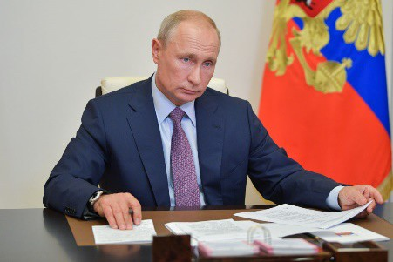
استراتيجيات ومسارات القوى العظمى:
روسيا (2)
الجانب/ الفئة التنافسية
سياسية ودبلوماسية
إيديولوجية
معلوماتية
عسكرية
اقتصادية
حكم سلطوي مع واجهة ديمقراطية غير ليبرالية
"الأوراسية الجديدة" الفضفاضة وتعدد الأقطاب، وصعود الدولة، والسيادة الروسية، وتعطيل القواعد العالمية
إفراط تحكم الدولة في المراقبة مع الإغلاق الانتقائي؛ التضليل التكميلي
بعض التكنولوجيا العالية الحرجة؛ عدد محدود، منتظمة بقوات غير نظامية؛ قابلية الانتشار العالمية في مناطق/ مهمات محددة
تجارة تحتكرها الدولة؛ استغلال الموارد المالية الدولية لتحقيق مكاسب للقلة

Slide 20
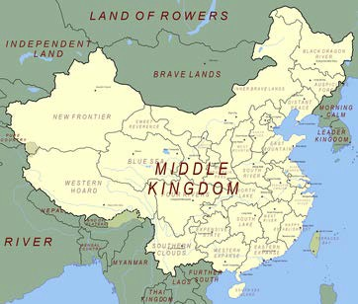
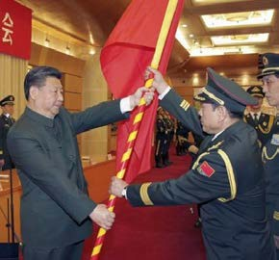
استراتيجيات ومسارات القوى العظمى:
الصين (1)
قدرات غير عادية
تستخدم تلك القدرات لتحقيق مصالح واسعة خارج الجوار المباشر
تعتبرها الدول الأخرى قوة كبيرة
يترك افتقار الصين إلى الصراحة بشأن أهدافها الإقليمية والعالمية مساحة للتقييمات المتنافسة لطموحات الصين الدولية من أجل "مجتمع المصير المشترك للبشرية"، إما:
قوة مراجعة معتدلة: السعي لاحترام دولي لنموذج الحكم الخاص بها يهدف إلى بناء شرعية محلية أكثر من إجبار الآخرين على اتباع مثال الصين؛ أو
قوة مراجعة مدفوعة: جهد أكثر طموحًا لتحويل القواعد والأعراف الدولية ونشر القيم الاستبدادية من أجل الحفاظ على الاستقرار الداخلي لأن المعايير الليبرالية تشكل تهديدًا سياسيًا وجوديًا للحزب الشيوعي الصيني، وبالتالي تتطلب جهودًا نشطة لتحويل النظام الدولي بدلاً من مجرد تكييفه.
زيادة الإجماع على أن الصين تسعى للهيمنة على منطقة المحيطين الهندي والهادئ؛ تكمن الاختلافات التحليلية في الغالب فيما إذا كان هذا سيتضمن جهدًا تدخليًا للإدارة التفصيلية للمنطقة أو مجال نفوذ أكثر مرونة حيث تسعى الصين إلى استخدام حق النقض (الفيتو) على الإجراءات التي قد تضر بمصالحها الأمنية.
يوجد اتفاق على أن بكين تسعى إلى تأثير أكبر على القواعد والمعايير والمؤسسات العالمية، ولكن هناك خلاف حول نطاق وإلحاح طموحات الصين وقدرتها المحتملة على تحقيقها.

Slide 21


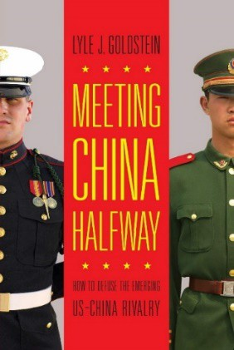
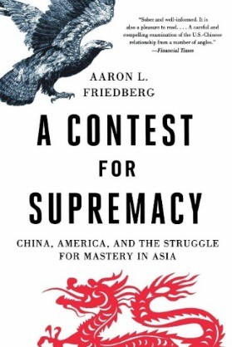
استراتيجيات ومسارات القوى العظمى:
الصين (2)
الجانب/ الفئة التنافسية
سياسية ودبلوماسية
إيديولوجية
معلوماتية
عسكرية
اقتصادية
دولة استبدادية يحكمها حزب واحد (الدور الرئيسي للحزب الشيوعي الصيني)
"مجتمع المصير المشترك" (غامض) مع سيادة الدولة والنظام الجماعي وحقوق الإنسان المحدودة
رقابة الدولة وقيود السيادة الإلكترونية؛ الدعاية الخارجية المتزايدة ("جدار الحماية العظيم" للصين)
قوات بتكنولوجيا محسنة، وعدد كبير، ونظامية؛ التوسع التدريجي لقابلية الانتشار الإقليمية ("صنع في الصين 2025")
تجارة مفتوحة مع دور قوي للدولة؛ نظام مالي مُدار؛ حواجز التجارة (مبادرة الحزام والطريق)

Slide 22
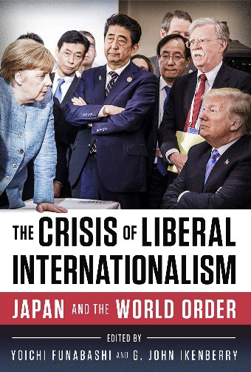
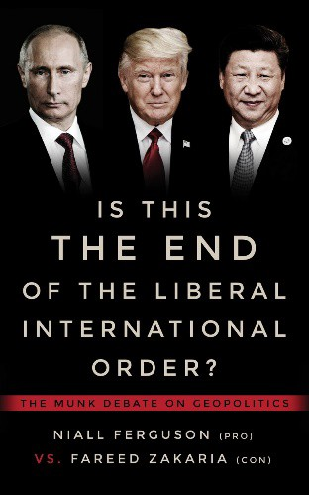
استراتيجيات ومسارات القوى العظمى:
الولايات المتحدة (1)
قدرات غير عادية
تستخدم تلك القدرات لتحقيق مصالح واسعة خارج الجوار المباشر
تعتبرها الدول الأخرى قوة كبيرة
تفضيل النظام الدولي الليبرالي في فترة ما بعد الحرب العالمية الثانية مع التساؤل عن تكاليف إدارته.
"الالتزام الخطابي" بالنمو والازدهار العالمي واسع النطاق؛ ضمان التجارة الحرة وغير المقيدة؛ ضمان حرية الملاحة والطيران؛ الالتزام بالحل السلمي للنزاعات بين الدول؛ الالتزام بالمعايير والبروتوكولات الدولية وخاصة تلك المتعلقة بالسيادة؛ العمل الجماعي ضد الإرهاب والقرصنة وانتشار أسلحة الدمار الشامل؛ والالتزام بحقوق الإنسان العالمية.
"القوة المادية والإرادة" للحفاظ على التحالفات الدولية الليبرالية، والأعراف الاقتصادية والمؤسسات المتعددة الأطراف تنحرف الآن بين الدعم والمواجهة من وجهة النظر القائلة بأن هذه المؤسسات "غير عادلة أساسًا" لمصالح الولايات المتحدة الذاتية.

Slide 23

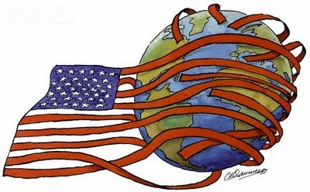
استراتيجيات ومسارات القوى العظمى:
الولايات المتحدة (2)
الجانب/ الفئة التنافسية
سياسية ودبلوماسية
إيديولوجية
معلوماتية
عسكرية
اقتصادية
حكم ديمقراطي ليبرالي
"مجتمعات حرة ومفتوحة" تتمتع بالحريات الفردية، وحقوق الإنسان العالمية، والتعددية
تبادل حر ومفتوح، قيود محدودة فقط
قوات بتقنية عالية، وعدد كبير، ومزيج من القوات النظامية وغير النظامية، ومدى انتشار كبير
تجارة حرة ومفتوحة؛ تمويل يتسم بالشفافية وحرية التدفق

Slide 24




المواقف الاستراتيجية المعاصرة للقوى العظمى: الأهداف والتوافق النسبي
الشكل 3-أ-2: المواقف الأساسية وتوافق الأهداف الاستراتيجية، 2020-2025
 | الولايات المتحدة | الصين | روسيا | ملاحظات
سياسية ودبلوماسية | حكم ديمقراطي ليبرالي | دولة استبدادية يحكمها حزب واحد | حكم سلطوي مع واجهة ديمقراطية غير ليبرالية | *أمريكا-الصين = لا توافق * الصين-روسيا = توافق على المدى القصير * أمريكا-روسيا = لا توافق على المدى القصير
إيديولوجية | ‘"مجتمعات حرة ومفتوحة" تتمتع بالحريات الفردية، وحقوق الإنسان العالمية، والتعددية | "مجتمع المصير المشترك" (غامض) مع سيادة الدولة والنظام الجماعي وحقوق الإنسان المحدودة | "الأوراسية الجديدة" الفضفاضة وتعدد الأقطاب، وصعود الدولة، والسيادة الروسية، وتعطيل القواعد العالمية | *أمريكا-الصين = لا توافق * أمريكا-روسيا = تصادم على المدى القصير/ الطويل؟ * الصين-روسيا = توافق على المدى القصير، الطويل؟
معلوماتية | تبادل حر ومفتوح، قيود محدودة فقط | رقابة الدولة وقيود السيادة الإلكترونية؛ الدعاية الخارجية المتزايدة ("جدار الحماية العظيم" للصين) | إفراط تحكم الدولة في المراقبة مع الإغلاق الانتقائي؛ التضليل التكميلي | أمريكا غير متوافقة مع روسيا والصين
عسكرية | قوات بتقنية عالية، وعدد كبير، ومزيج من القوات النظامية وغير النظامية، ومدى انتشار كبير | قوات بتكنولوجيا محسنة، وعدد كبير، ونظامية؛ التوسع التدريجي لقابلية الانتشار الإقليمية | بعض التكنولوجيا العالية الحرجة؛ عدد محدود، منتظمة بقوات غير نظامية؛ قابلية الانتشار العالمية في مناطق/ مهمات محددة | (التفاصيل في الفصل التالي)
اقتصادية (تجارية وتمويلية) | تجارة حرة ومفتوحة؛ تمويل يتسم بالشفافية وحرية التدفق | تجارة مفتوحة مع دور قوي للدولة؛ نظام مالي مُدار؛ حواجز التجارة (مبادرة الحزام والطريق) | تجارة تحتكرها الدولة؛ استغلال الموارد المالية الدولية لتحقيق مكاسب للقلة | *أمريكا-الصين = توافق على المدى القريب إذا كانت الولايات المتحدة تدعمها * الصين-روسيا=توافق وتكامل إلى حد كبير * أمريكا-روسيا = توافق إذا قبلت الولايات المتحدة دخل روسيا وتوقفت عن استخدام العقوبات التجارية والقوائم المالية لتحقيق أهداف سياسية
"منذ البداية [يونيو 2018] ، كان من الواضح أن الاحتكاك بين أكبر اقتصادين في العالم كان أكثر بكثير من مجرد التجارة. كانت الخلافات القائمة منذ فترة طويلة في الأيديولوجيا والقيم وسياق التأثير الجغرافي الاستراتيجي العالمي الذي كان يتم لعبه بشكل متزايد في المجالات الاقتصادية والتكنولوجية".
مفهوم الصين عن النظام العالمي: النظرية والتطبيق ، "المسح الاستراتيجي 2019 - المعهد الدولي للدراسات الاستراتيجية ، 26

Slide 25

المواقف الإستراتيجية المعاصرة للقوى العظمى: الحدة والتداعيات الجيوستراتيجية
الشكل 3-أ-3: المناطق الجغرافية والديناميكيات التنافسية المحتملة، 2020-2025
ثلاث نقاط وميض على المدى القريب
 | الولايات المتحدة | الصين | روسيا | ملاحظات
المحيطين الهندي والهادئ | أساسية | أساسية | ثانوية | ارتفاع مخاطر المواجهة أو الاشتباك بين الولايات المتحدة والصين
أوروبا | ثانوية/ ثالثية | ثالثية | أساسية | المنافسة ما لم تتحدى المصالح الأمنية الروسية القريبة من الخارج
الشرق الأوسط | ثانوية | ثانوية | ثانوية | التنافس بشكل رئيسي على الموارد ، ولكن بشكل متزايد على المكانة
أفريقيا | ثالثية | ثانوية | ثالثية | مصالح موارد الصين - المنافسة بشكل أساسي
أمريكا اللاتينية/ الجنوبية | أساسية | ثالثية | ثالثية | مصالح فخر الولايات المتحدة ومكانتها
القطب الشمالي | ثانوية | ثالثية | ثانوية | خطر محدود من المواجهة لا يرقى إلى سوء التقدير
الفضاء | أساسية | أساسية | أساسية | أخطار عالية للغاية للمواجهة والاشتباك في هذا الفضاء التنافسي غير المنظم.
الفضاء السيبراني | أساسية | أساسية | أساسية | المواجهة الواضحة بالفعل والقلق بشأن صدام أكبر بدون أعراف وقواعد جديدة

Slide 26
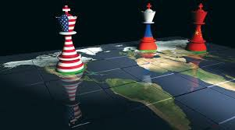
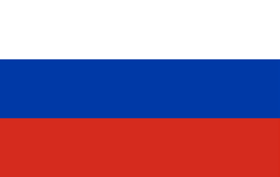
العلاقات والاستراتيجيات المعاصرة للقوى العظمى: التداعيات الرئيسية
قد تستمر الصين وروسيا في تحقيق الوفاق التكتيكي على مدى السنوات الخمس إلى العشر القادمة، إلا أن المصالح الاستراتيجية الصينية الروسية المتباينة طويلة الأجل تجعل من غير المرجح أن يشكلا تحالفًا طويل الأجل. يجب أن تظل الولايات المتحدة حريصة على عدم إساءة فهم التنسيق التكتيكي بين بكين وموسكو الذي يوازن بين قوة الولايات المتحدة كدليل على بعض التعاون الاستراتيجي الأعمق.
جميع القوى العظمى الثلاث المعاصرة غير راضية عن بعض جوانب النظام الدولي وتبدو أقل استعدادًا لتقديم تنازلات وتضحيات لإبقائه.
على مدى السنوات الخمس إلى العشر القادمة، تتعارض المصالح الاقتصادية والاستراتيجية للولايات المتحدة في منطقة المحيطين الهندي والهادئ وفي الفضاء الإلكتروني والفضاء مع المصالح الإقليمية الصينية والروسية، وبالتالي ستكون المنافسة أعنف، وستكون أخطار سوء الفهم والمواجهة العنيفة أكبر في هذه الأماكن.
الأهداف الاستراتيجية للقوى العظمى الحديثة غير متوافقة، وبالتالي تضمن العودة إلى نمط قياسي عادي تاريخي من التنافس والمنافسة بين القوى العظمى في النظام الدولي.

Slide 27

الخلاصة: المصالح، والاستراتيجيات، والقدرات
يوضح الجمع بين مصالح القوى العظمى وإمكانات قوتها الحالية والمستقبلية ما يلي:
روسيا منافس استراتيجي خطير على المدى القريب
الصين خصم أقل غدرًا على المدى القصير، ولكن لديها قوة ومصالح لتغيير النظام الحالي الذي تقوده الولايات المتحدة.
يجب على واشنطن أن تعامل كل قوة عظمى على هذا الأساس.
يمكن للولايات المتحدة أن تنافس أو تواجه منافسيها من القوى العظمى اليوم وفقًا لعزمها على الحفاظ على موقعها العالمي والقواعد والمعايير والمؤسسات والتحالفات للنظام الدولي الحالي؛ أو يمكنها أن تتخلى عن قيادة النظام العالمي وتسمح بظهور الصين الأكثر قوة بتوسيع نسختها الخاصة من القواعد والمؤسسات العالمية. المسار الأول ينطوي على أخطار، لكن المسار الأخير لن يتجنب بالضرورة المواجهة العسكرية، خاصةً إذا كانت الولايات المتحدة ترى أن العالم الذي تنظمه الصين بشكل متزايد غير مقبول.
تواجه كل من الولايات المتحدة والصين وروسيا تحديات هيكلية داخلية واقتصادية وديموغرافية كبيرة. ستحدد الخيارات التي تتخذها القيادة السياسية لكل دولة حول كيفية معالجة هذه الديناميكيات المحلية بالإضافة إلى التحديات الدولية القوة المستقبلية وخيارات السياسة التي قد يتبعونها.
يبدو أن من المرجح أن تواجه روسيا هذه التحديات أولاً، ثم الصين، ثم الولايات المتحدة.
لكن خيارات القيادة الوطنية ستؤثر بشكل كبير على التوقيت.
تصور حقبة جديدة من تنافس القوى العظمى

Slide 28

الطريق إلى الأمام في تنافس القوى العظمى وإدارة بايدن (1)
تنافس بدون كارثة
كيف يمكن لأمريكا أن تتحدى الصين وتتعايش معها
فورين بوليسي
بقلم كيرت إم كامبل وجيك سوليفان
سبتمبر/ أكتوبر 2019
"رغم الانقسامات العديدة بين البلدين، سيحتاج كل منهما إلى الاستعداد للعيش مع الآخر كقوة عظمى ... المنافسة [لا يمكن] إجبار [الصين] على الاستسلام أو حتى الانهيار ... وبدلاً من ذلك ، يجب أن تسعى المنافسة إلى التعايش بشروط مواتية لمصالح الولايات المتحدة والقيم...."
تاريخيًا، سعت الولايات المتحدة إلى التعاون أولاً والمنافسة ثانيًا مع الصين. في هذه الأثناء، أصبحت بكين مريحة للغاية في المنافسة أولاً والتعاون في المرتبة الثانية، ... يجب أن ينعكس هذا ". كامبل وسوليفان
الجانب/ الفئة التنافسية
سياسية ودبلوماسية
إيديولوجية
معلوماتية
عسكرية
اقتصادية
الأفكار المهيمنة:
تم الاعتراف بتنافس القوى العظمى باعتباره وصفًا دقيقًا للبيئة - وليس "عودة إلى الوراء" –تشخيص صحيح؛
تنفيذ تنافس القوى العظمى "لأمريكا وحدها" بشكل خاطئ ويجب استبداله بإستراتيجية مختلفة:
  مزيد من الاهتمام بالفرص التعاونية كلما أمكن ذلك
  التأكيد على التحالفات والشراكات - قيادة / تمكين
  حدود واضحة للسخاء الأمريكي - الالتزام / المعاملة بالمثل
تسعى السياسة الأمريكية تجاه الصين إلى "توسيع وتعميق التعاون العملي في القضايا ذات الاهتمام المشترك. تواجه مباشرة ثم تحاول حل أو تضييق خلافاتنا حيثما أمكننا ذلك؛ وحيث لا يمكننا إدارة هذه الاختلافات بشكل سلمي ".
أنتوني بلينكين، نائب وزير الخارجية الأمريكي آنذاك أمام الكونجرس ، 27 أبريل ، 2016
(مذكورة أيضًا في شيجيو كيكوتشي وهيرومو أراكاكي، الفصل السابع، الولايات المتحدة: معالجة "العودة إلى تنافس القوة العظمى" في مجلة شرق آسيا (يوليو 2017))
ما يسمى قمة الديمقراطيات العالمية، الموقع الإلكتروني لحملة بايدن ، صيف / خريف 2020
الاستعداد للتنافس

Slide 29
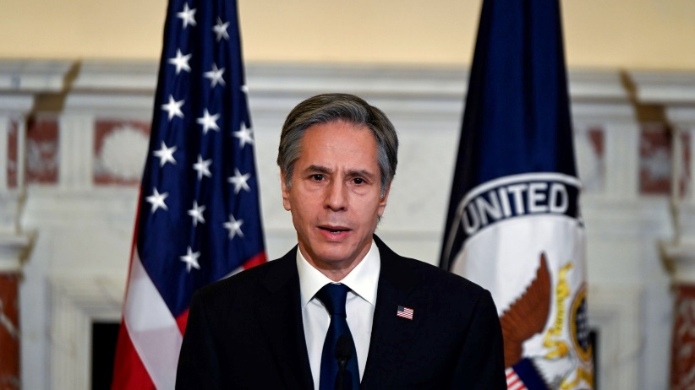
الطريق إلى الأمام في تنافس القوى العظمى وإدارة بايدن (1)
الجانب/ الفئة التنافسية
سياسية ودبلوماسية
إيديولوجية
معلوماتية
عسكرية
اقتصادية
3 مارس 2021
سياسة خارجية للشعب الأمريكي
أنتوني بلينكين ، وزير خارجية الولايات المتحدة
إيقاف كوفيد-19، وبناء الأمن الصحي العالمي
إنهاء أزمة الاقتصاد، وبناء اقتصاد عالمي أكثر شمولاً
تجديد الديمقراطية - إنها تحت التهديد
نظام هجرة إنساني وفعال
تنشيط العلاقات مع حلفاء وشركاء الولايات المتحدة
معالجة أزمة المناخ، دفع ثورة الطاقة الخضراء
تأمين ريادة الولايات المتحدة في مجال التكنولوجيا
إدارة العلاقة الصعبة مع الصين
3 مارس 2021
التوجيه الاستراتيجي الأمريكي المؤقت للأمن القومي
الرئيس جو بايدن وجيك سوليفان، مستشار الأمن القومي الأمريكي
تتطلب أكبر التحديات العالمية العمل الجماعي
الديمقراطيات الواقعة تحت الحصار - بحاجة إلى الحماية
إن تغيير القوة العالمية ولد تحديات الصين وروسا
القواعد والمعايير والإجراءات الأمريكية قيد الاختبار
ثورة تكنولوجية مستمرة
دافع عن نقاط القوة الأمريكية
تعزيز التوزيع الملائم للطاقة
قيادة واستدامة النظام الدولي
مواضيع متقاطعة:
تشخيص تنافس القوى العظمى دقيق، خاصة مع الصين
يجب أن تتغير الإستراتيجية: "المنافسة الإستراتيجية"
الولايات المتحدة ستقود بالدبلوماسية، مدعومة بجيش قوي
إشراك الصين من موقع القوة - تنافس متى ينبغي ، تعاون عندما تستطيع ، واجه متى يجب.
ستكون التحالفات والشراكات أساسية
قمة القادة الافتراضية من أجل الديمقراطية (9-10 ديسمبر 2021)
الاستعداد للتنافس

Slide 30
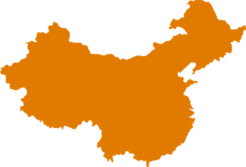
أسئلة
مركز الشرق الأدنى وجنوب آسيا- ندوة كبار التنفيذيين (01-22)
15 مارس 2021
STRATEGIC ASSESSMENT 2020
Into a New Era of Great Power Competition
التقييم الاستراتيجي 2020:
إلى عصر جديد من تنافس القوة العظمى
متاح علىhttps://inss.ndu.edu/Media/News/Article/2418247/strategic-assessment-2020-into-a-new-era-of-great-power-competition/
Edited by Thomas F. Lynch III
Institute for National Strategic Studies
National Defense University

Slide 31
شرائح
احتياطية

